Slide 1
«Квест – игра онлайн с родителями «Путешествие по Масленичной неделе»
Автор: Воспитатель Бекирова Кристина Сергеевна

Slide 2
Участники: Родители и дети детского сада «Снежинка», воспитатели всех возрастных групп.
Тип квест - игры:
По содержанию: познавательно – творческая
По числу участников: коллективная (родители и дети всех возрастных групп).
По времени проведения: краткосрочная
По характеру: интерактивное взаимодействие
педагогов и родителей воспитанников
посредством онлайн общения в социальных сетях

Slide 3
Цель :
Способствовать взаимодействию семьи и ДОУ в новом формате, расширить знания родителей и детей о традициях Масленичной недели (как называются дни Масленицы и что они означают, рецептов блинов, знакомство с народными костюмами, играми, народным промыслом), способствовать детско – родительским отношениям в процессе совместной деятельности)
(праздник Масленица).

Slide 4
Задачи :
Создать в группе доброжелательную, доверительную атмосферу;
Вызвать интерес у участников и настроить их на работу в едином игровом онлайн пространстве;
Формировать умение слушать и давать обратную связь;
Способствовать формированию целостности семьи;
Приобщать детей к русской культуре в семье;
Актуализация жизненных ценностей семьи.

Slide 5
Этапы реализации:
1. Подготовительный 2. Основной (задания для самостоятельного выполнения семьями в домашних условиях) 3. Заключительный

Slide 6
Этапы работы над квест – игрой:
Подготовительный:
- Разработка содержания квест - игры, составление плана работы;
- Подбор информации и материалов для реализации интерактивных заданий (познавательная информация, иллюстрации, тематическое задания);
- Создание беседы в группе с участниками квеста для организации общения и проведения игры.

Slide 7
Основной:
Состоит из размещения познавательной информации для родителей в чате группы и выполнения онлайн заданий. За каждое выполненное задание (после выложенных фото) о благодарим родителей за участие и отправляем каждому веселый «Блин»

Slide 8
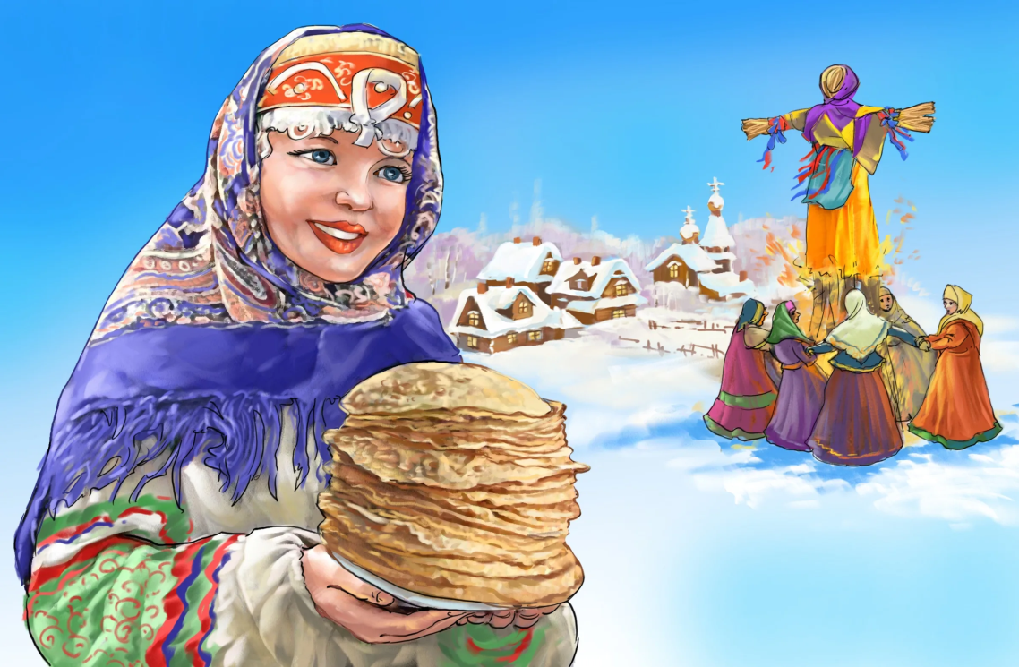
Задание 1: «Встреча»
В группу выкладываем информацию о Масленице и называем ее «Что рассказать детям о Масленице»
Выложить в группу пословицу или поговорку о блинах и Масленице.

Slide 10
Задание 2: «История народного костюма»
Выкладываем информацию о народных костюмах.
2. Нарисовать или раскрасить с ребенком народный костюм и выложить в группе.

Slide 11
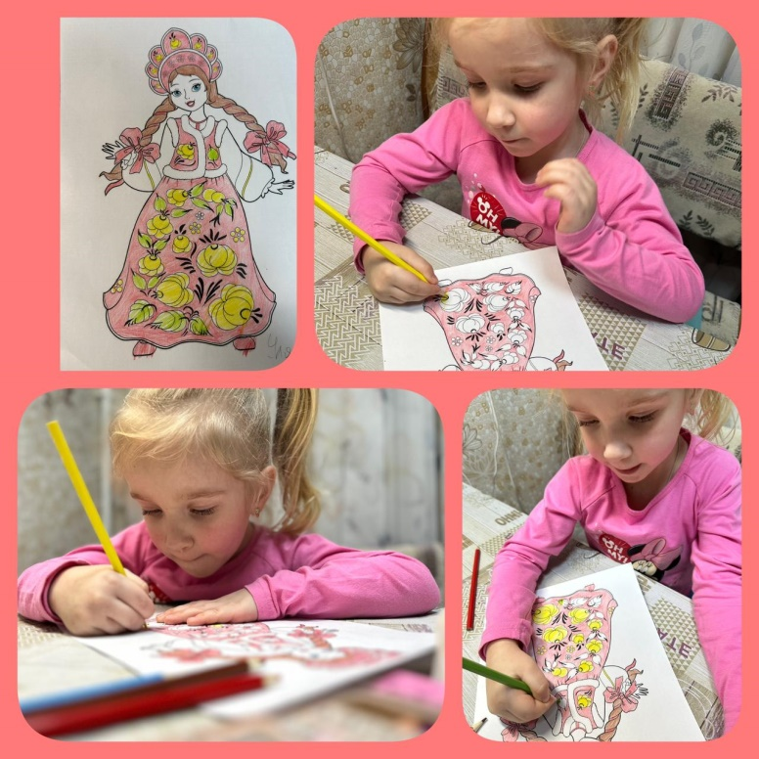
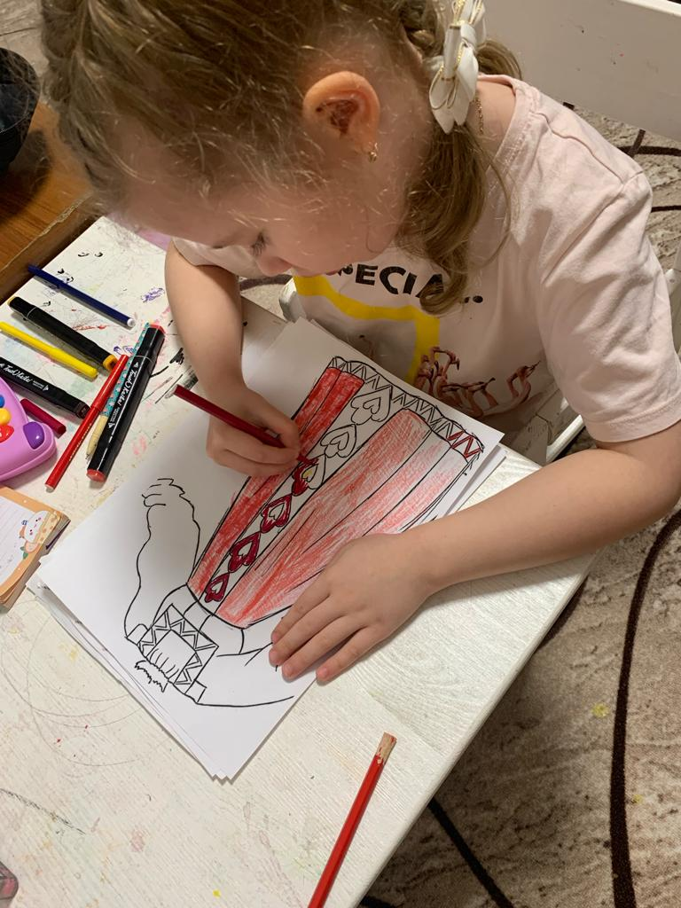
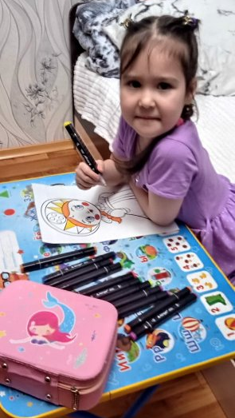
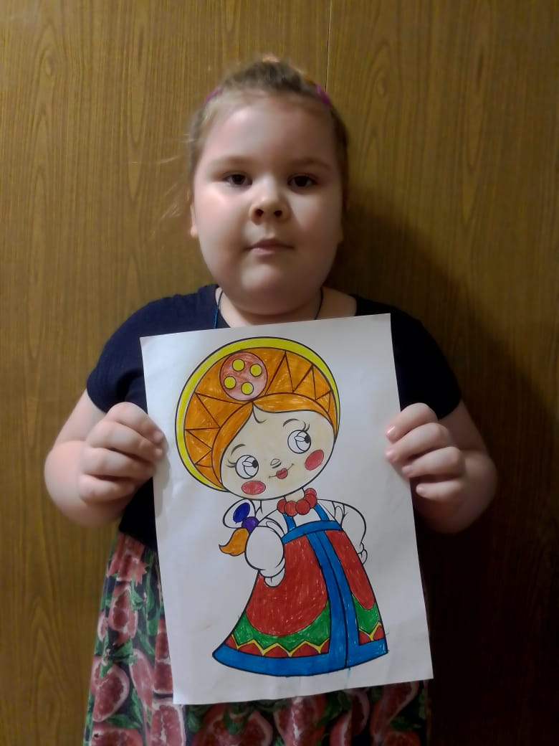
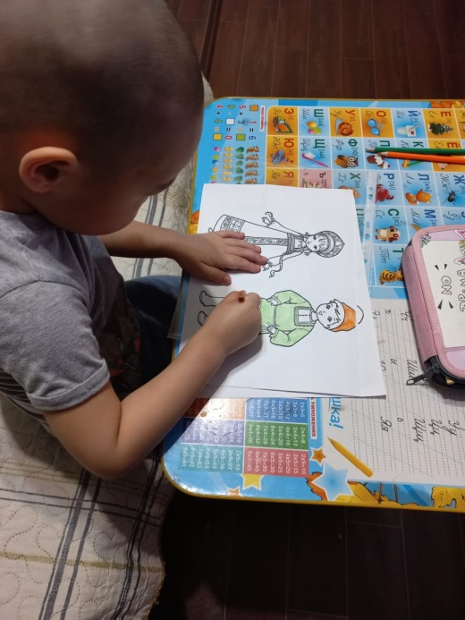
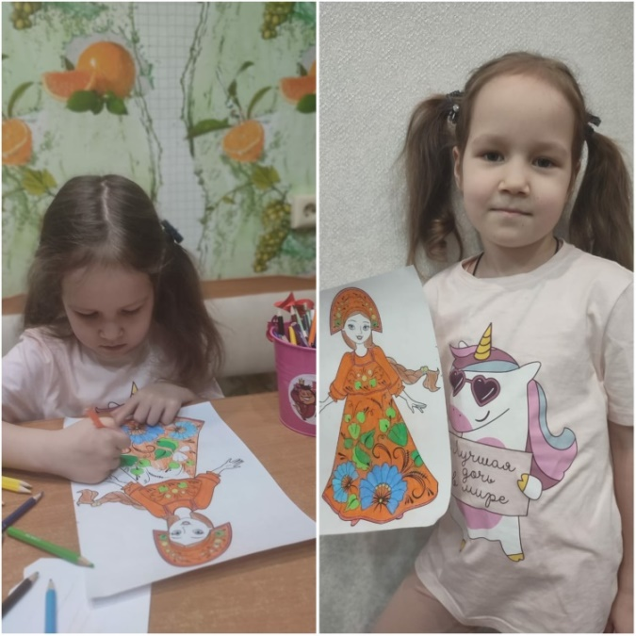

Slide 12
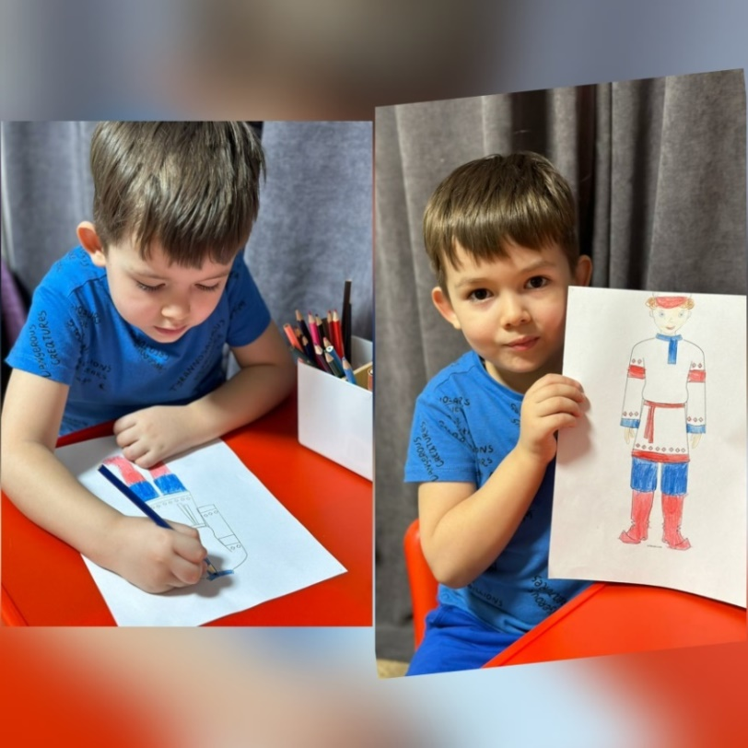
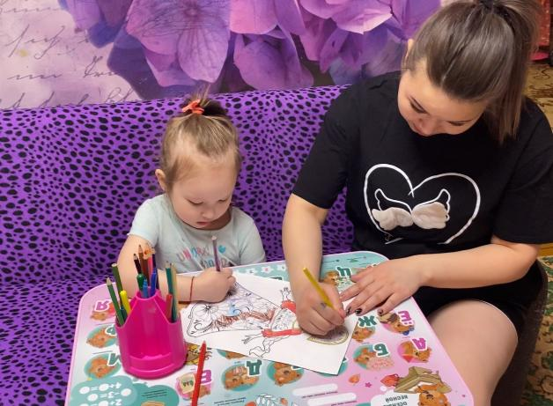
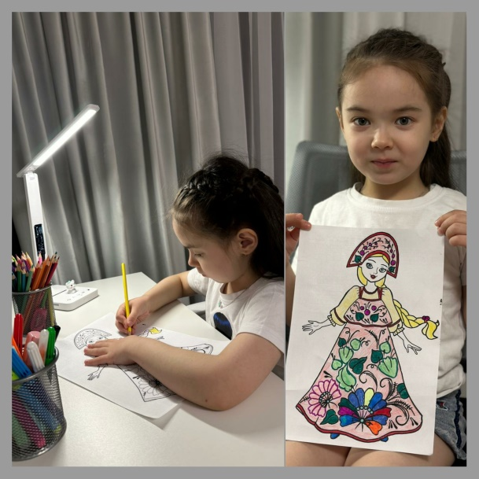
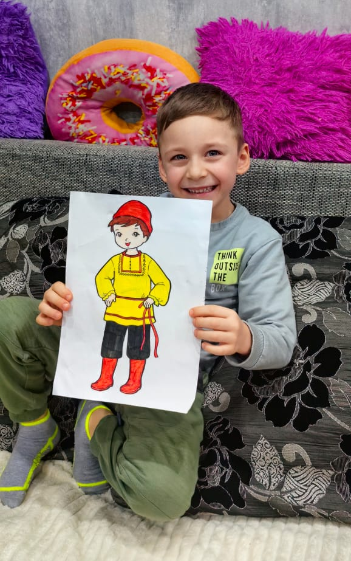
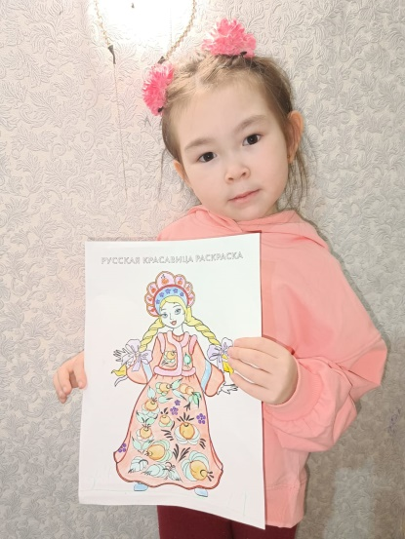

Slide 13
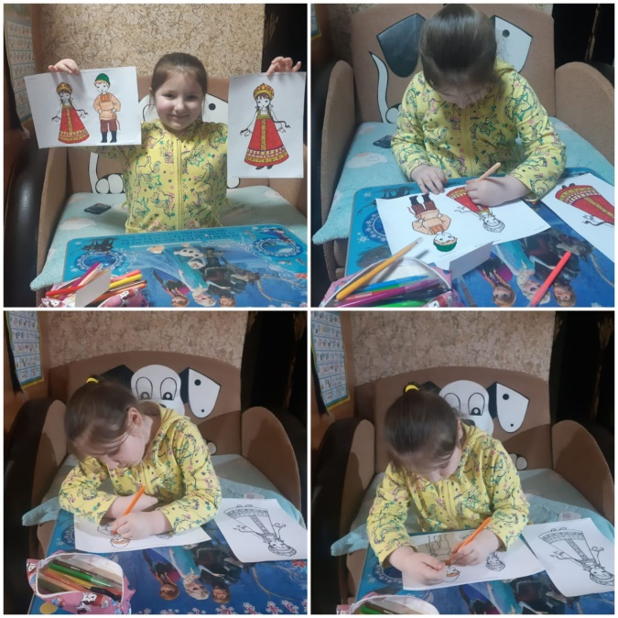
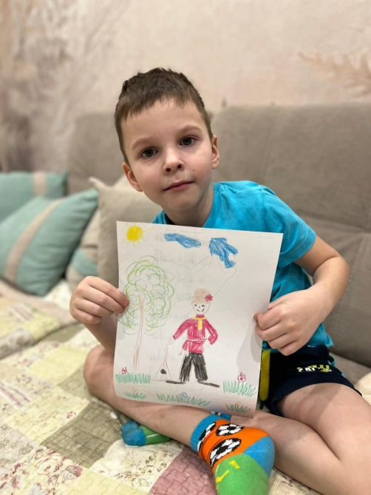
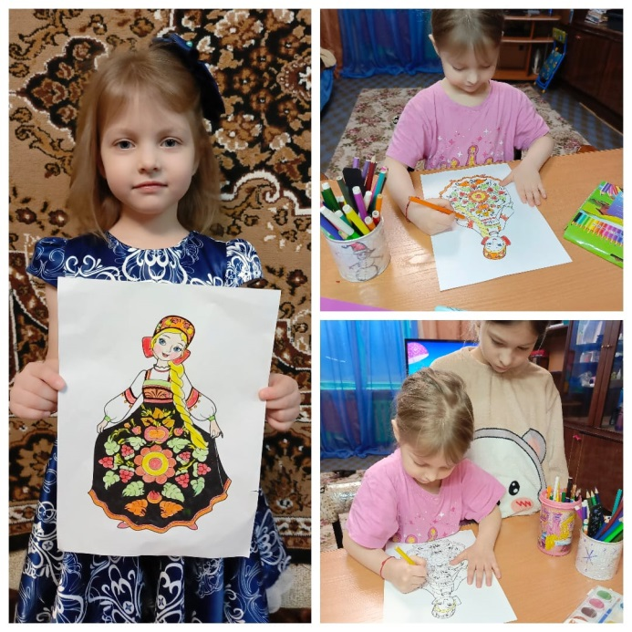
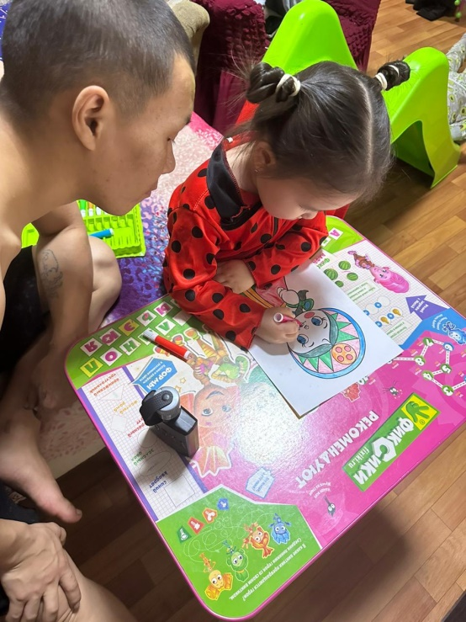
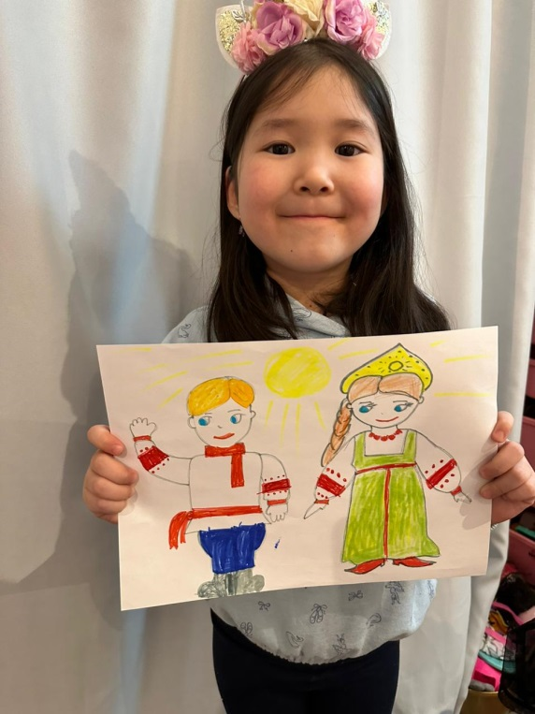
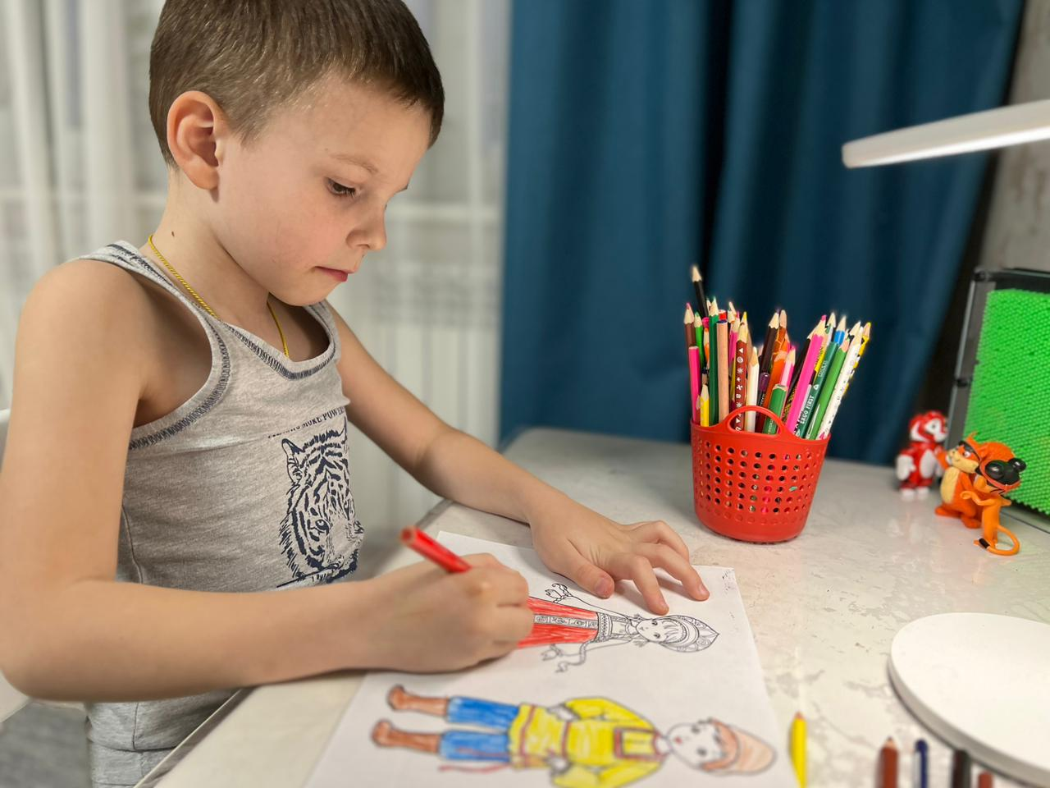

Slide 14
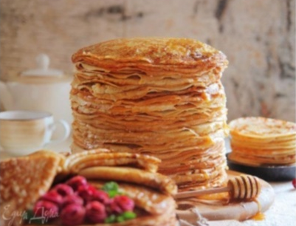
Задание 3: «Лакомка»
Выкладываем информацию с рецептами блинов.
Испечь блины по семейному рецепту вместе с ребенком и выложить фото в группе родительского чата.

Slide 15
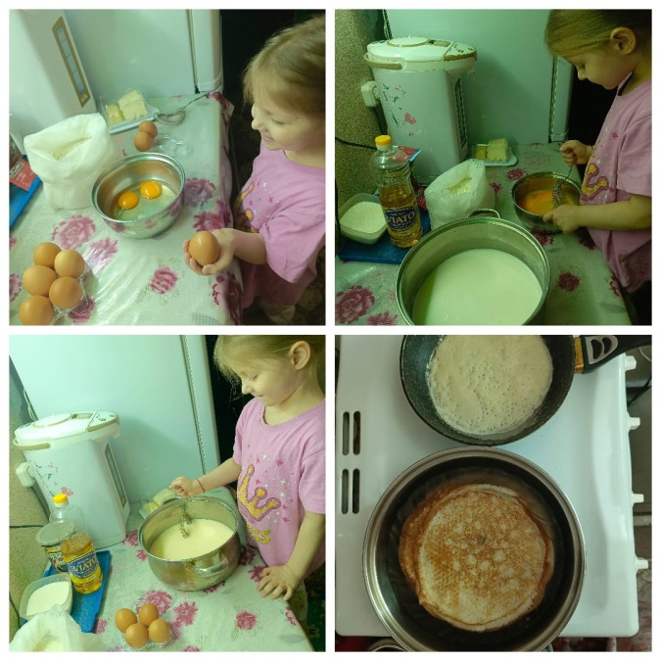
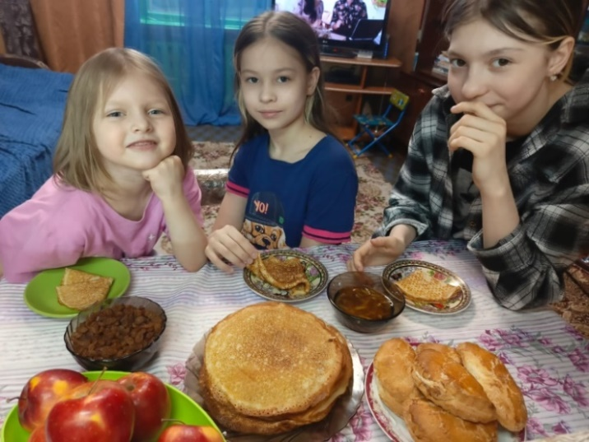
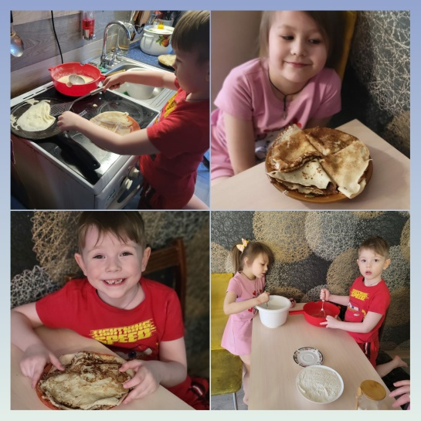
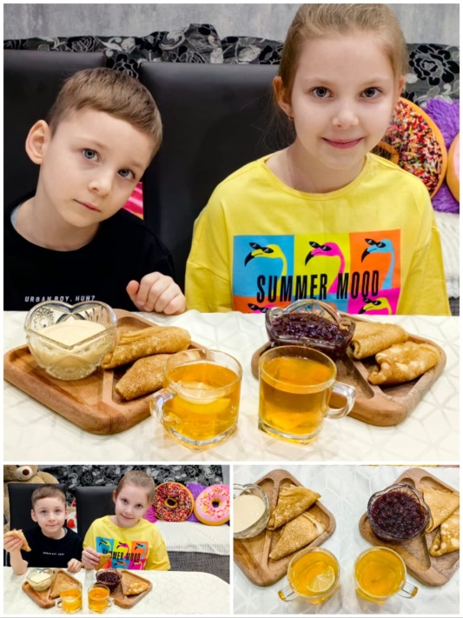
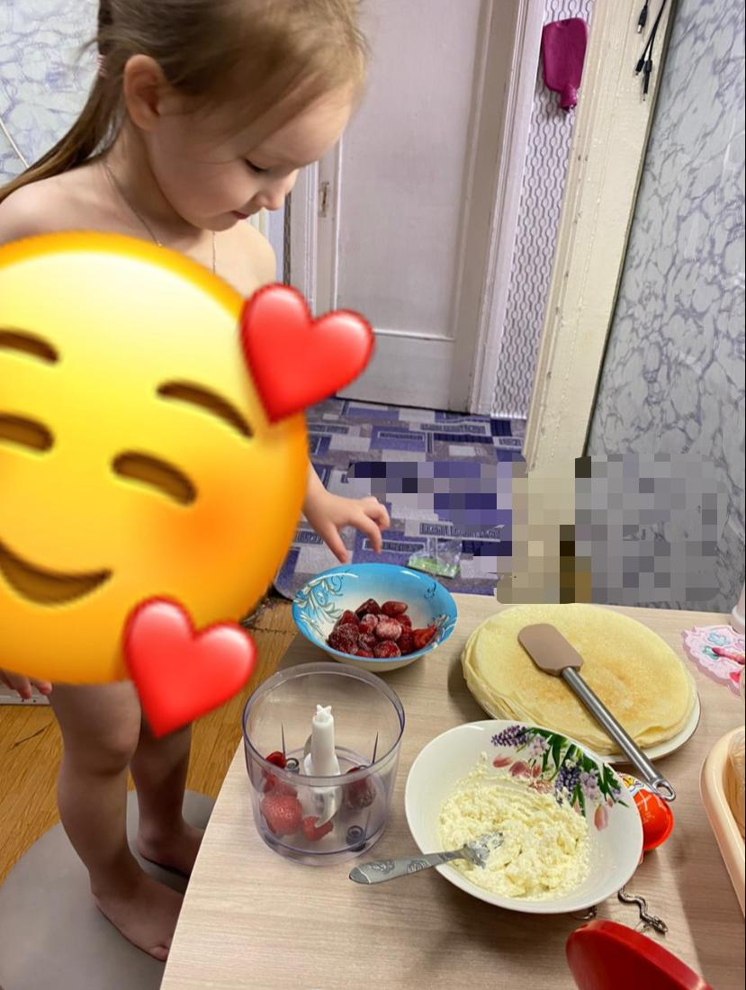
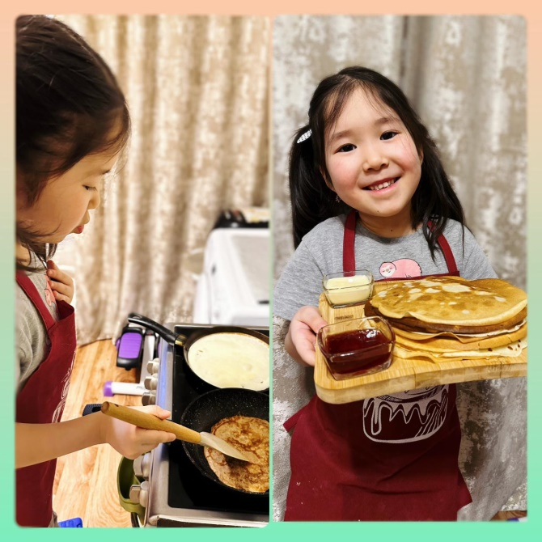
Семья Наталии К. трудится над приготовлением блинчиков по традиционному рецепту. Какие ароматные и вкусные получились блинчики!
Семья на кухне.

Slide 16
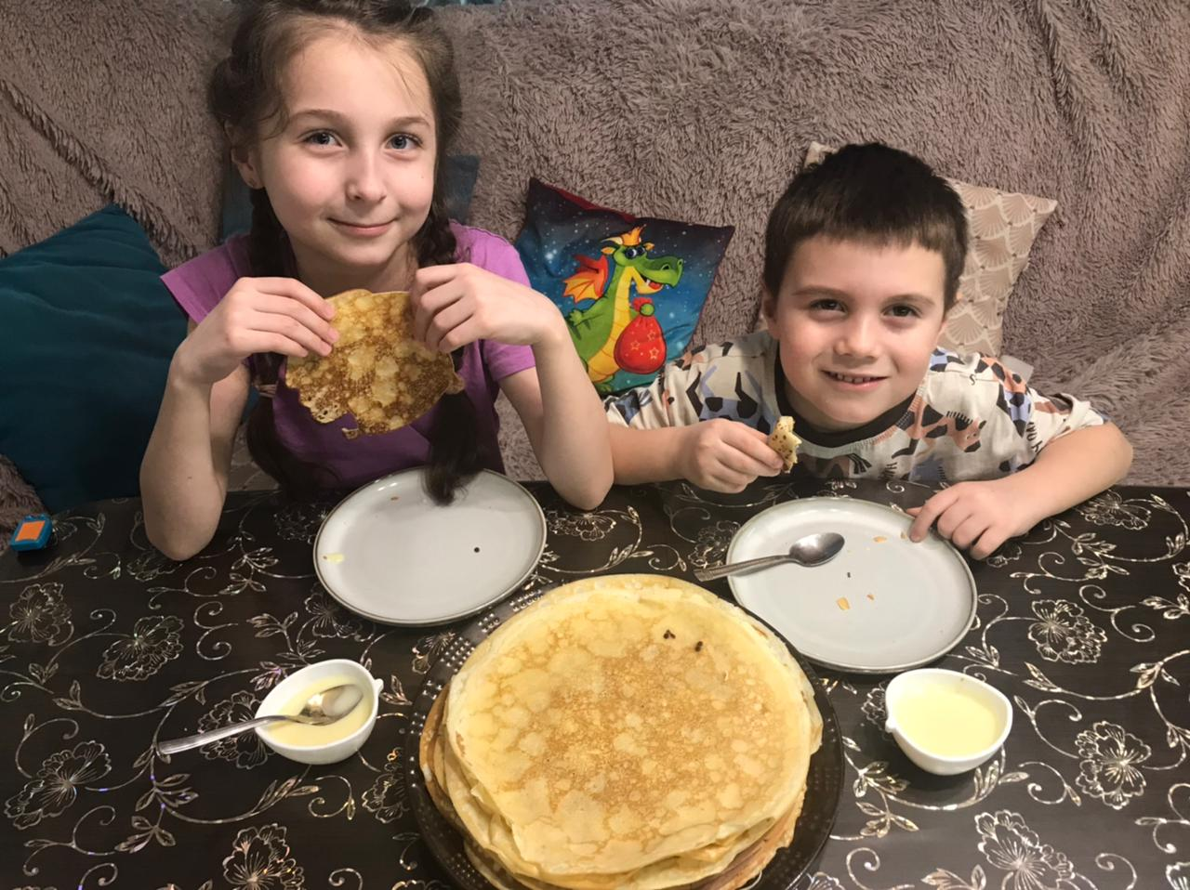
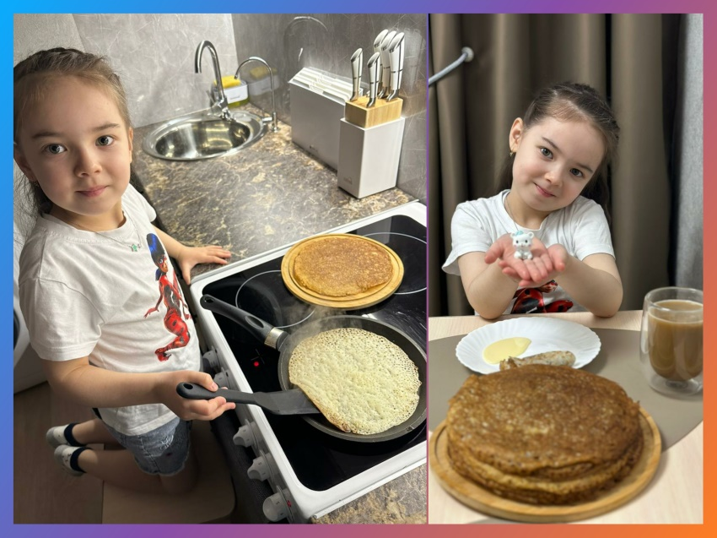
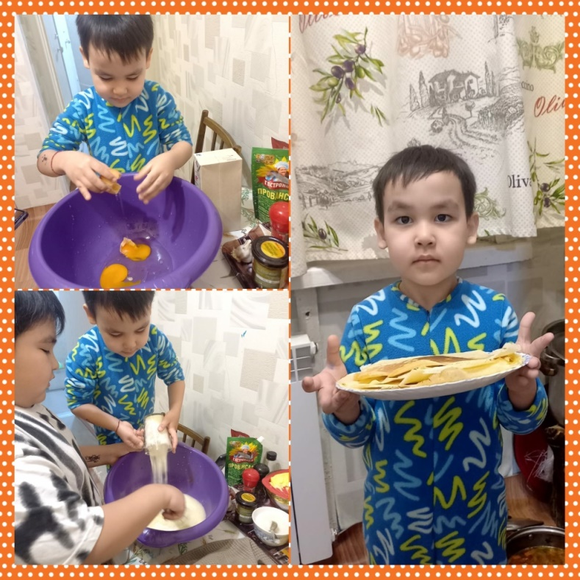
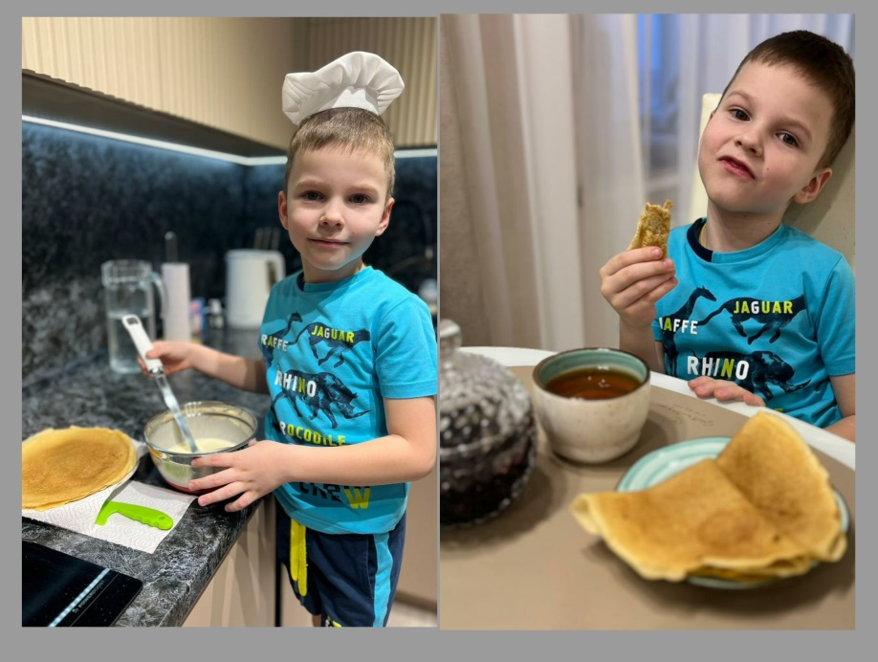

Slide 17
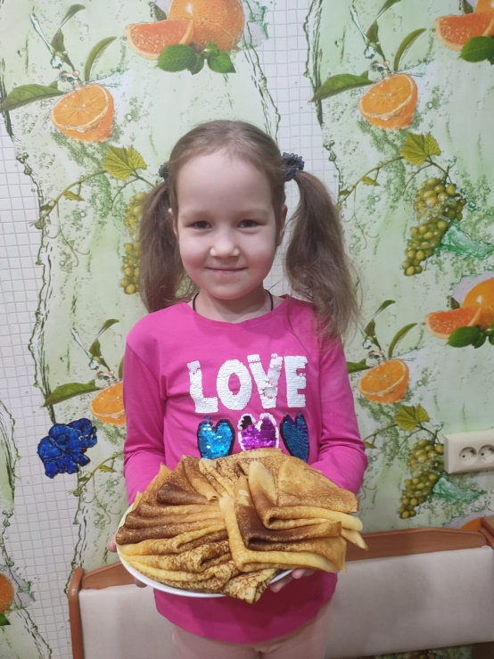
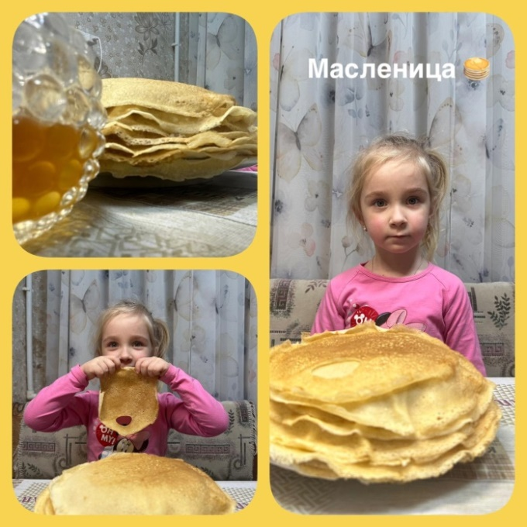
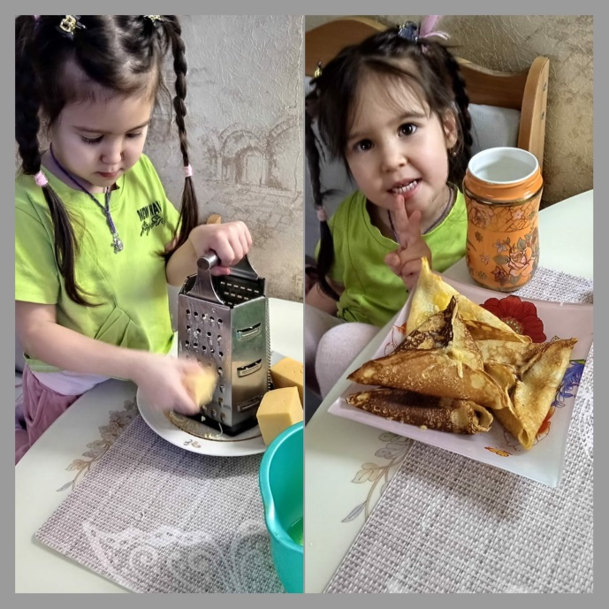
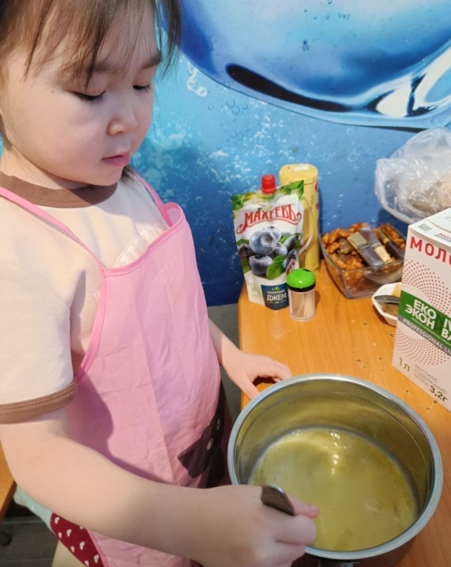
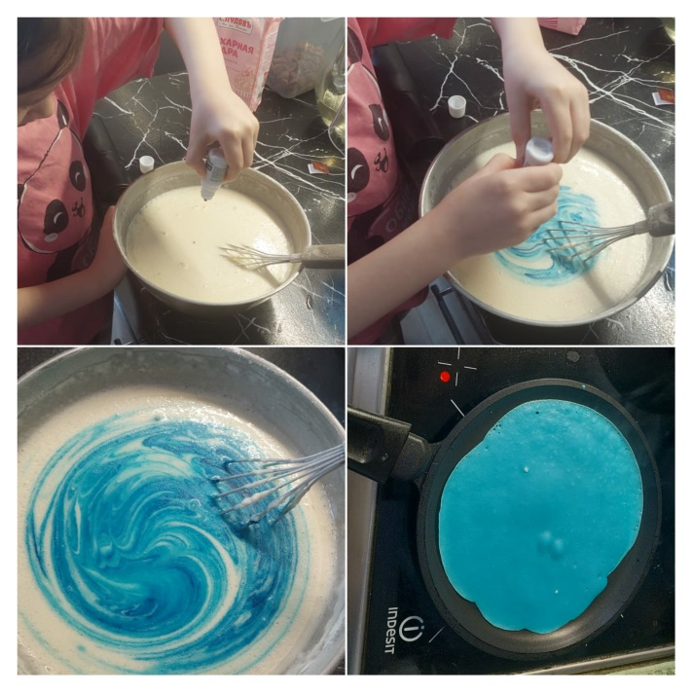
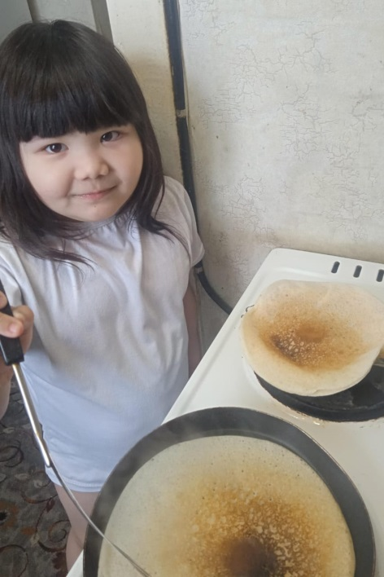

Slide 18
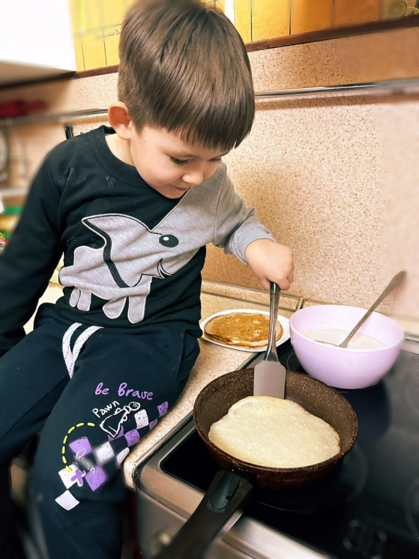
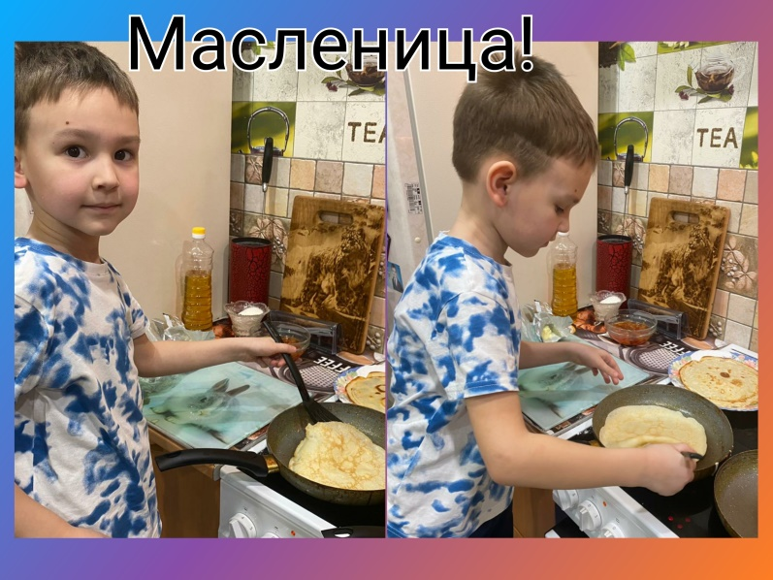
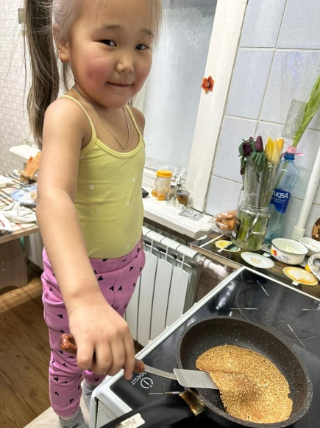
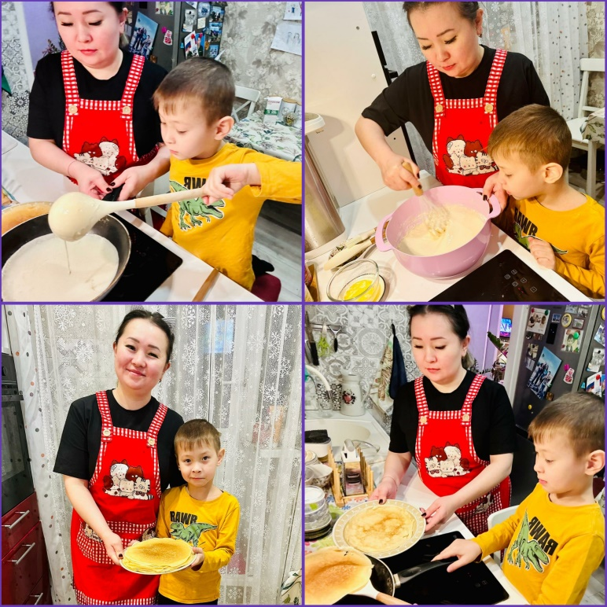
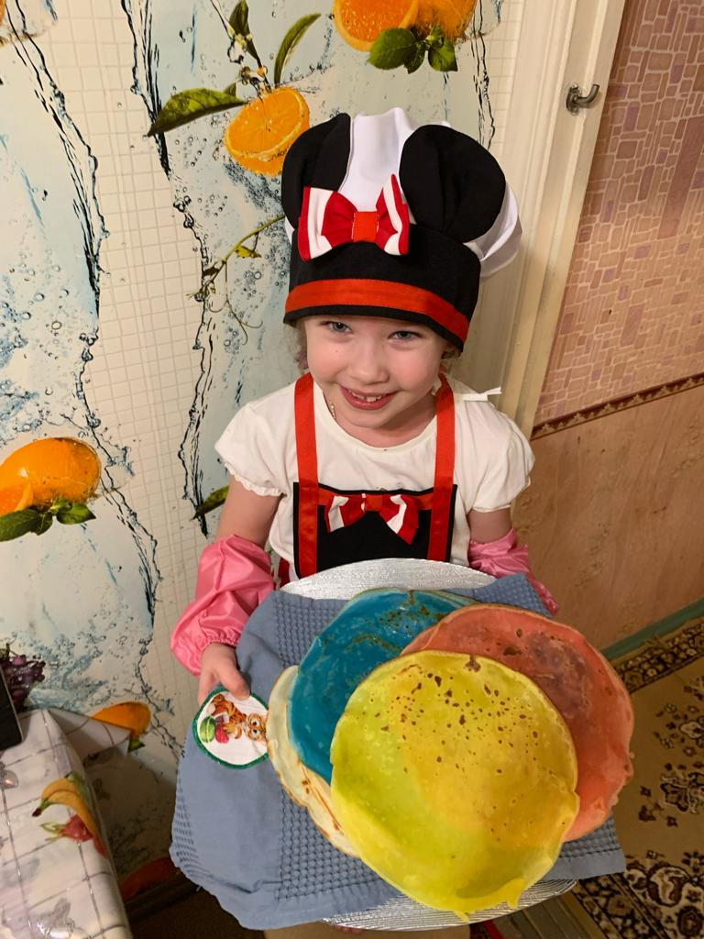
Слава Марухненко очень любит помогать маме на кухне. Работа над созданием символа Масленицы – блин-солнышко.

Slide 19
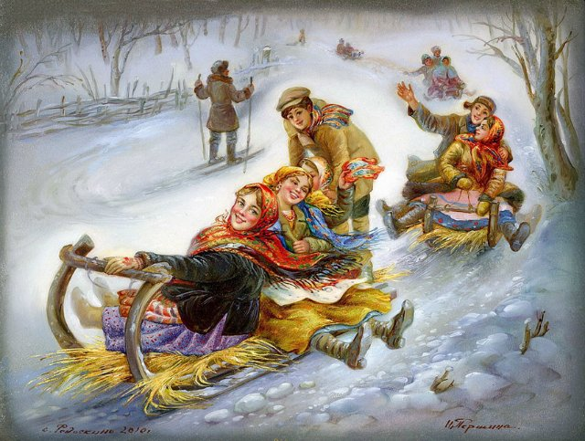
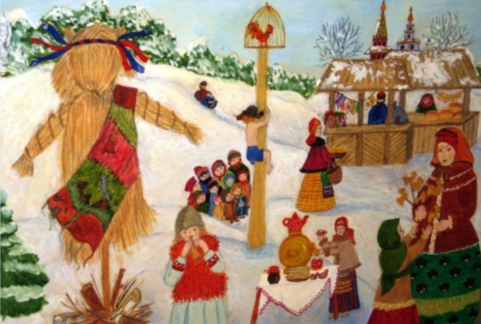
Задание 4: «Разгуляй»
Выкладываем информацию по играм и конкурсам на Масленицу для детей и взрослых.
2. Выкладывание фото и видео с играми детей.

Slide 20
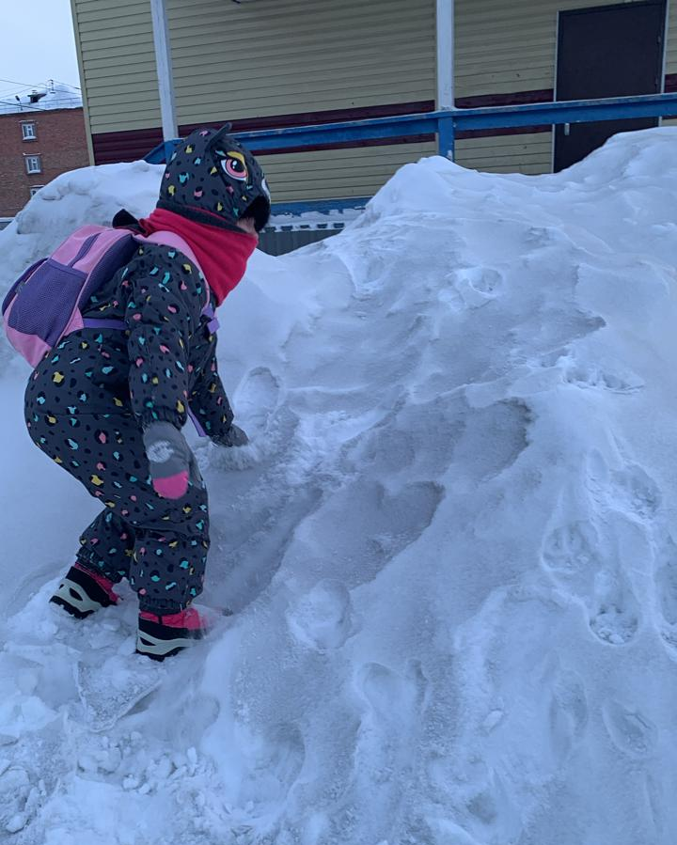
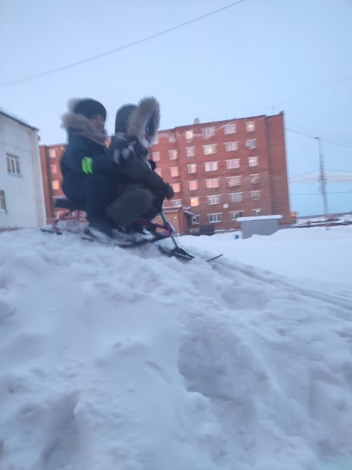
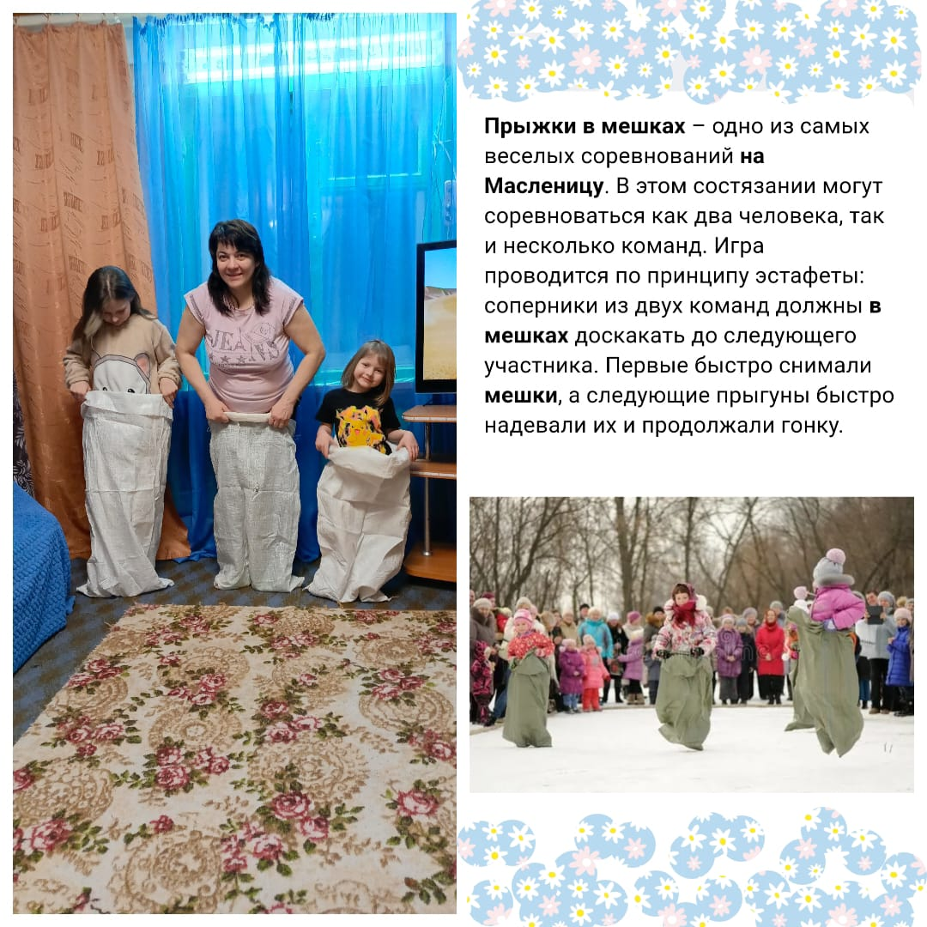
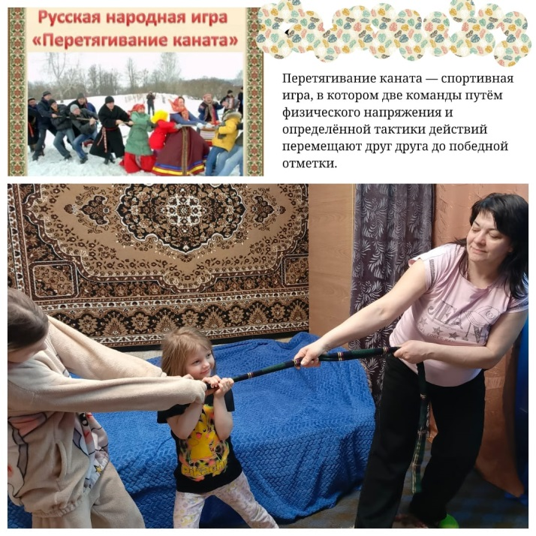
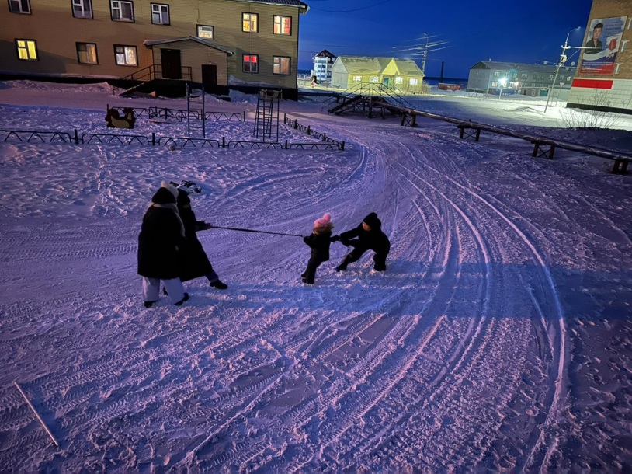
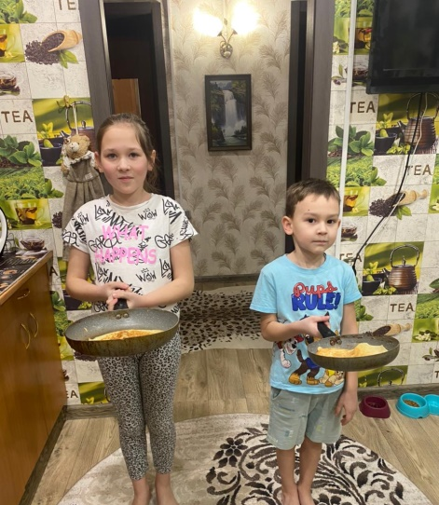
«Царь горы»
«Катание с горки»
«Прыжки в мешках»
«Перетягивание каната»
«Эстафета
с блинами»

Slide 21
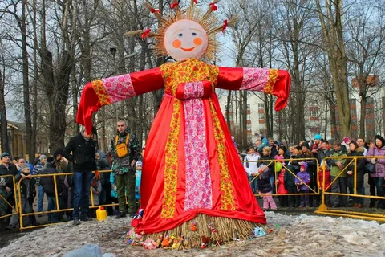
Задание 4: «Обрядовая кукла «Масленица»»
Выкладываем информацию по изготовлению куклы – закрутки и поэтапному изготовлению.
2. Изготовление куклы с детьми дома и выкладывание фотографии в группе.

Slide 22
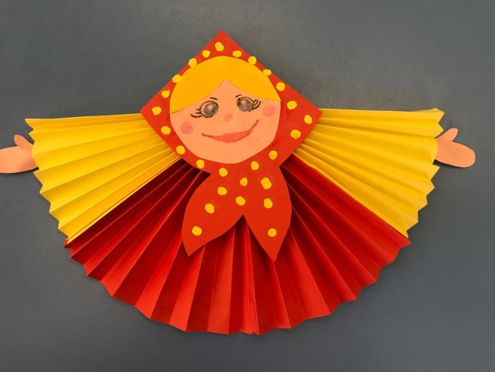

Slide 25
Посиделки у самовара

Slide 26
3. Заключительный
Содержание деятельности воспитателя и семей воспитанников:
- Посиделки у самовара (совместное чаепитие) - Вручение благодарностей и кулинарных книжек с рецептами блинов за участие в онлайн квест – игре «Путешествие по Масленичной неделе»
- Анализ полученных результатов.

Slide 27
Наши участники:

Slide 28
Спасибо за внимание!

